Slide 1

Učební úlohy
KONCEPTOVÉ

Slide 2
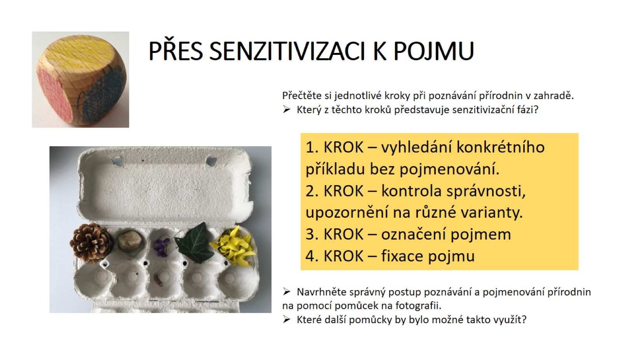
PŘES SENZITIVIZACI K POJMU

Slide 3
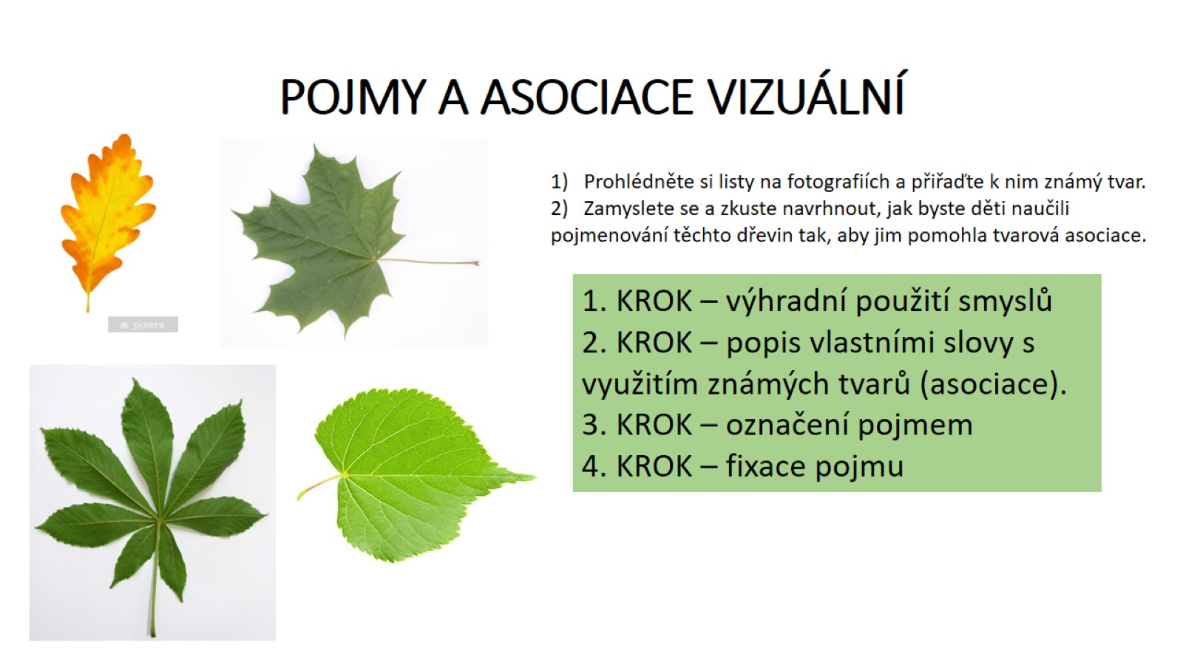
POJMY A ASOCIACE VIZUÁLNÍ

Slide 4
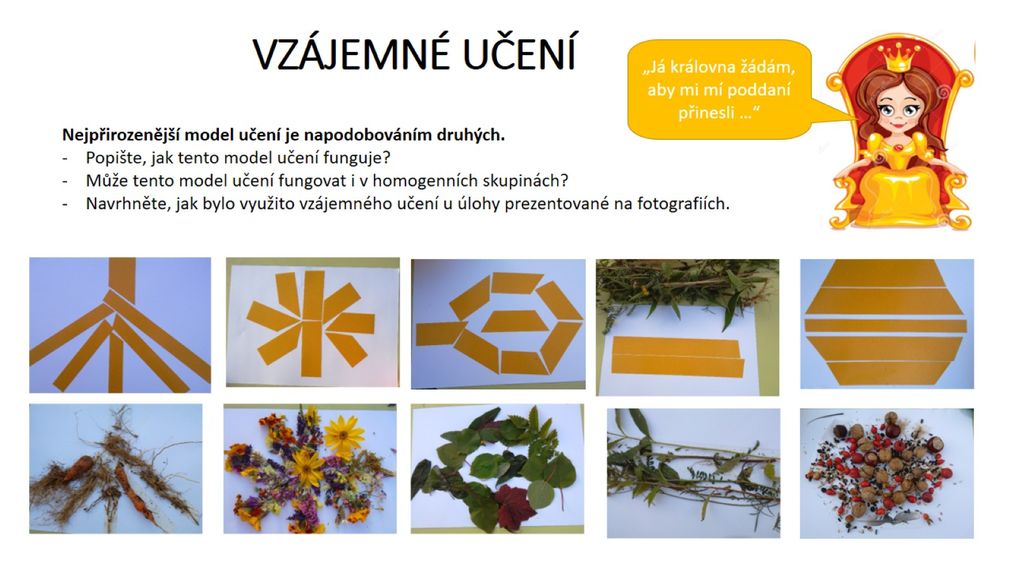
VZÁJEMNÉ UČENÍ

Slide 5
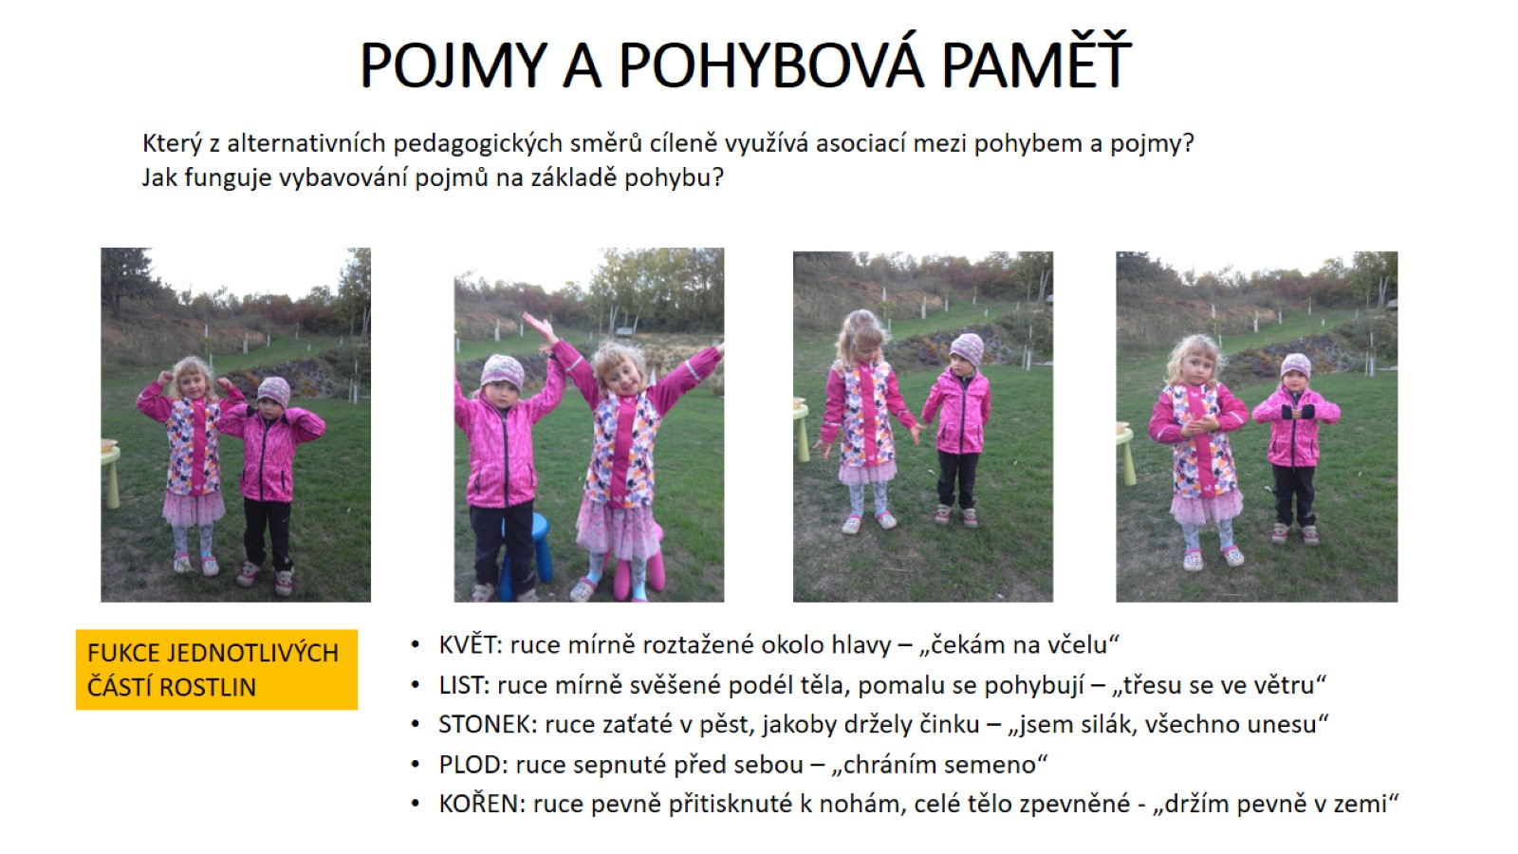
POJMY A POHYBOVÁ PAMĚŤ

Slide 6
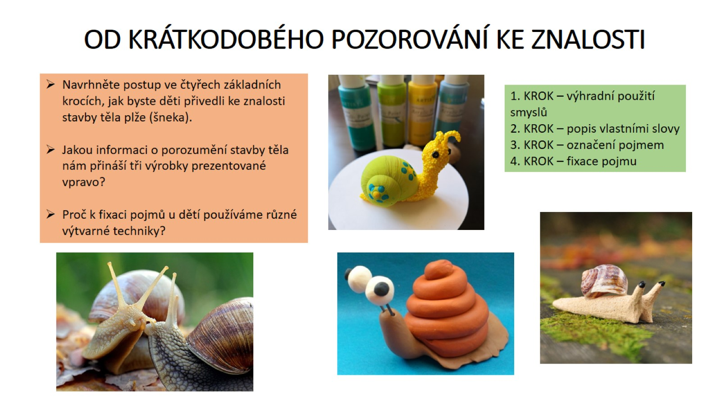
OD KRÁTKODOBÉHO POZOROVÁNÍ KE ZNALOSTI

Slide 7
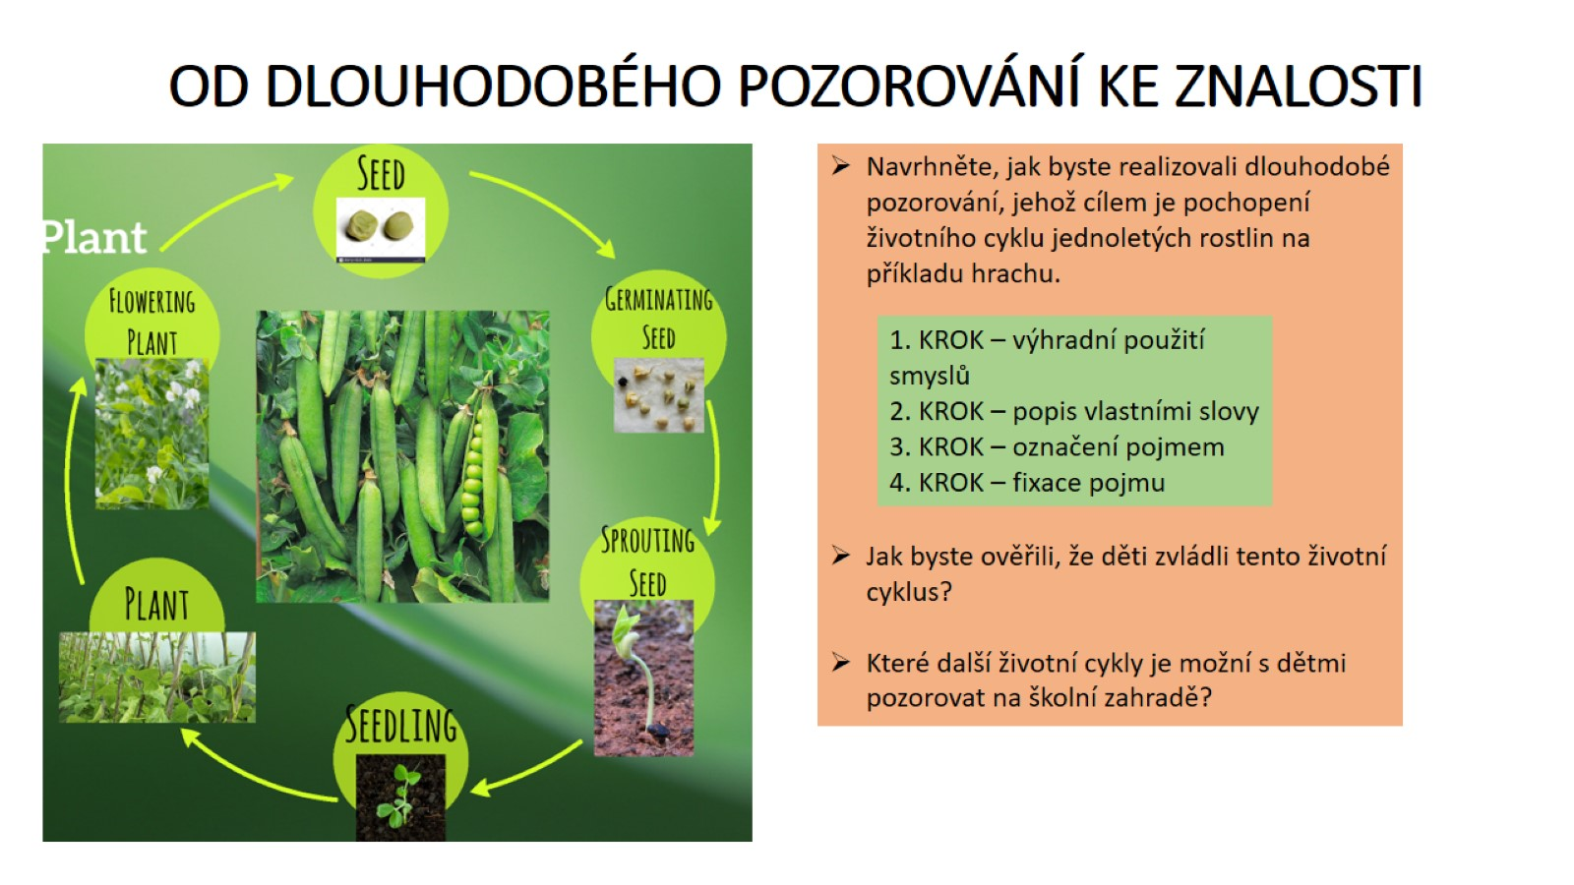
OD DLOUHODOBÉHO POZOROVÁNÍ KE ZNALOSTI

Slide 8
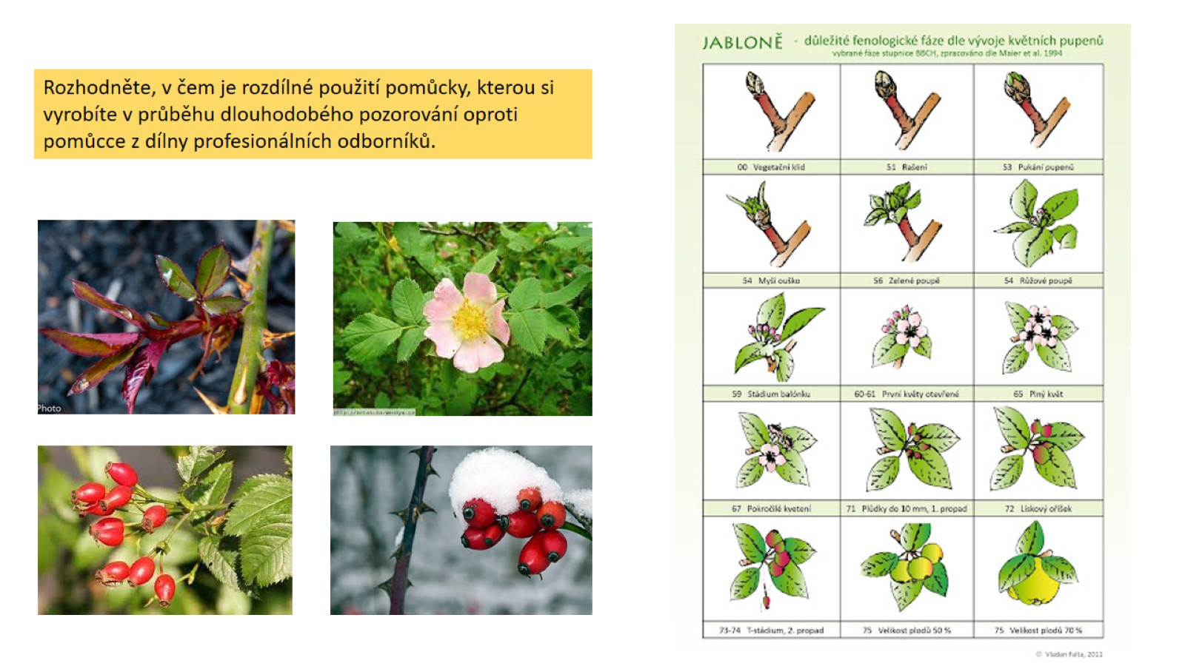

Slide 9
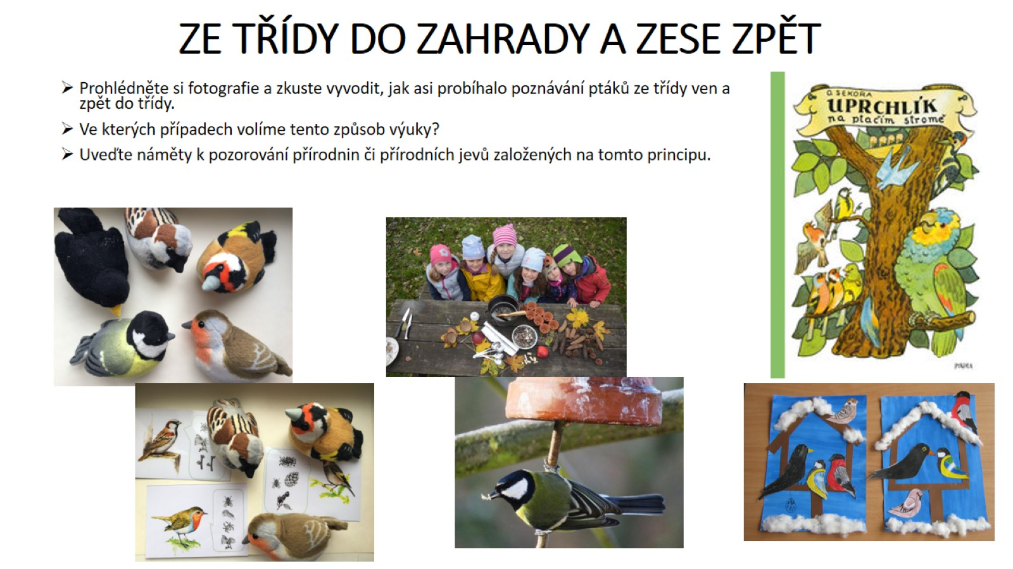
ZE TŘÍDY DO ZAHRADY A ZESE ZPĚT

Slide 10
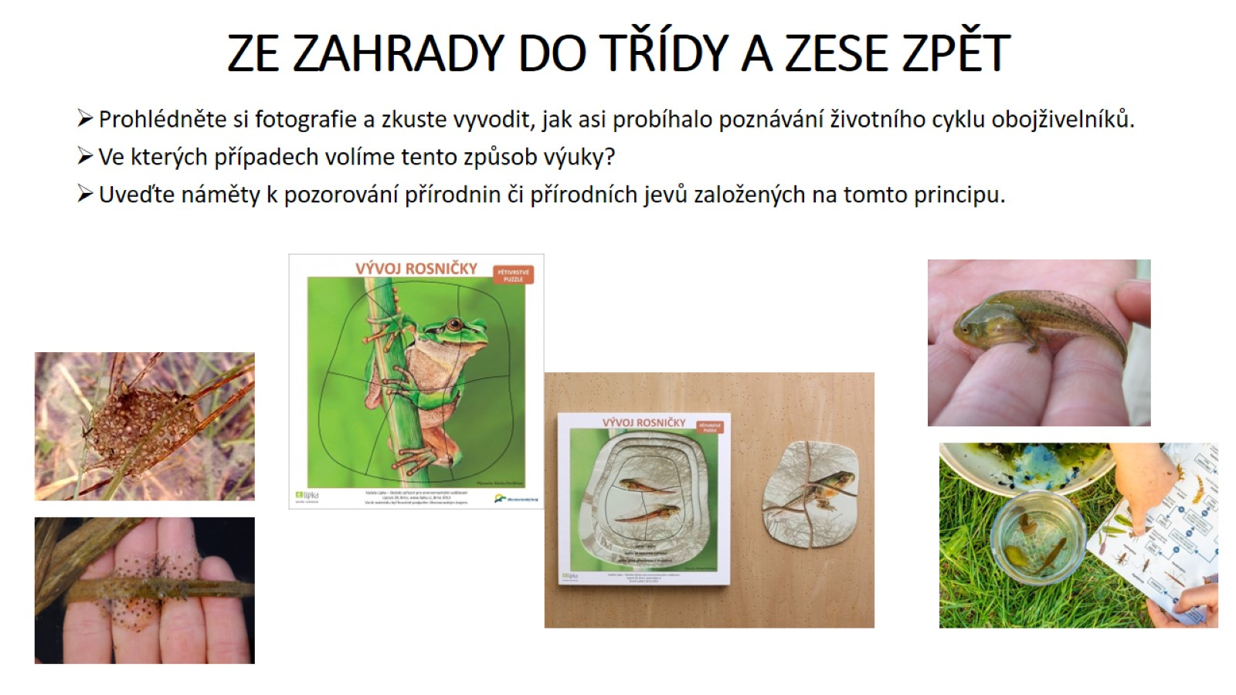
ZE ZAHRADY DO TŘÍDY A ZESE ZPĚT

Slide 11
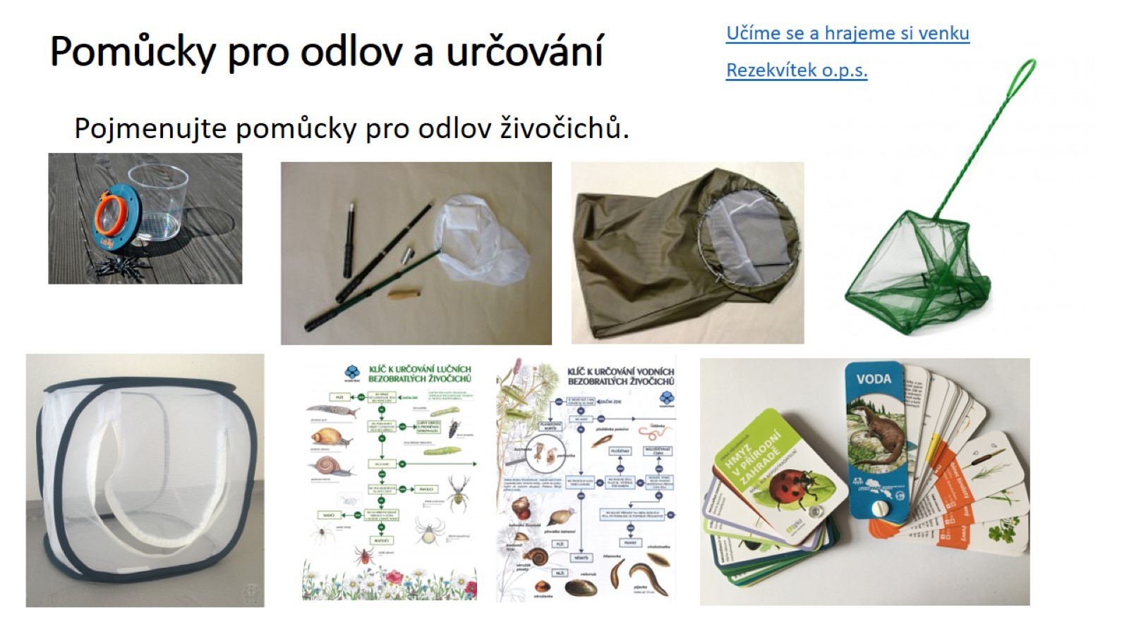
Pomůcky pro odlov a určování

Slide 12
Učební úlohy
DOVEDNOSTNÍ
XBIp01 Zahrada jako edukační prostředí
… tak trochu jiné JARO 2021

Slide 13
OTÁZKA PRO VÁS:
Proč pěstovat s dětmi na školní zahradě zeleninu?

Slide 14
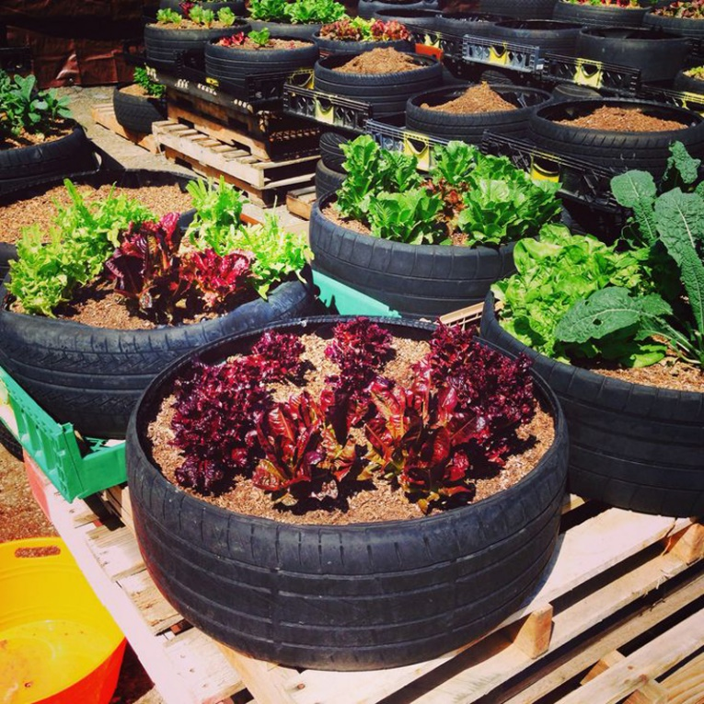
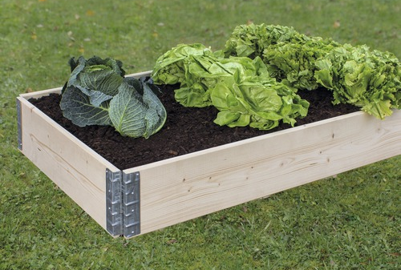
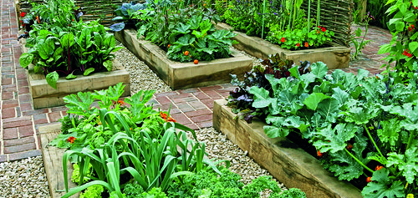
Kde pěstovat?
Jaké výhody má pěstování ve vyvýšeném záhonu?
Z jakých materiálů je možné budovat vyvýšené záhony?
Jaké rozměry by měl mít vyvýšený záhon?
Jakou výšku by měl mít vyvýšený záhon?
Kam v zahradě umístit vyvýšený záhon?

Slide 15
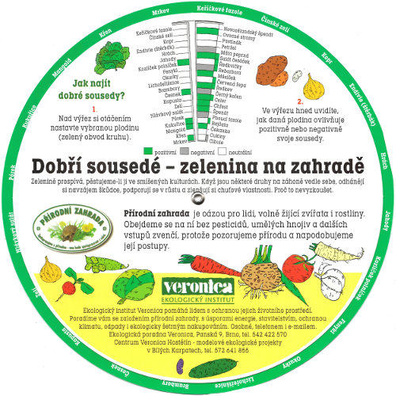
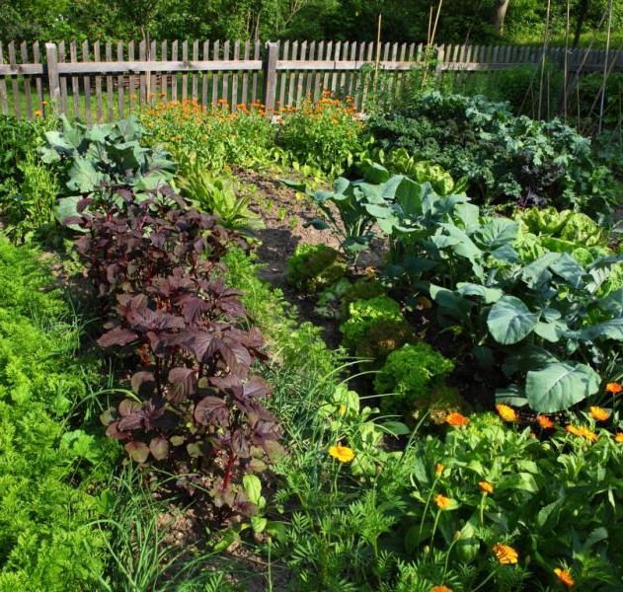
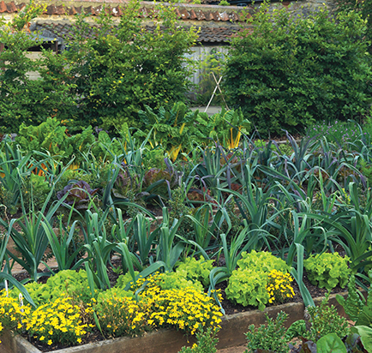
Kterou zeleninu pěstovat s dětmi?

Slide 16
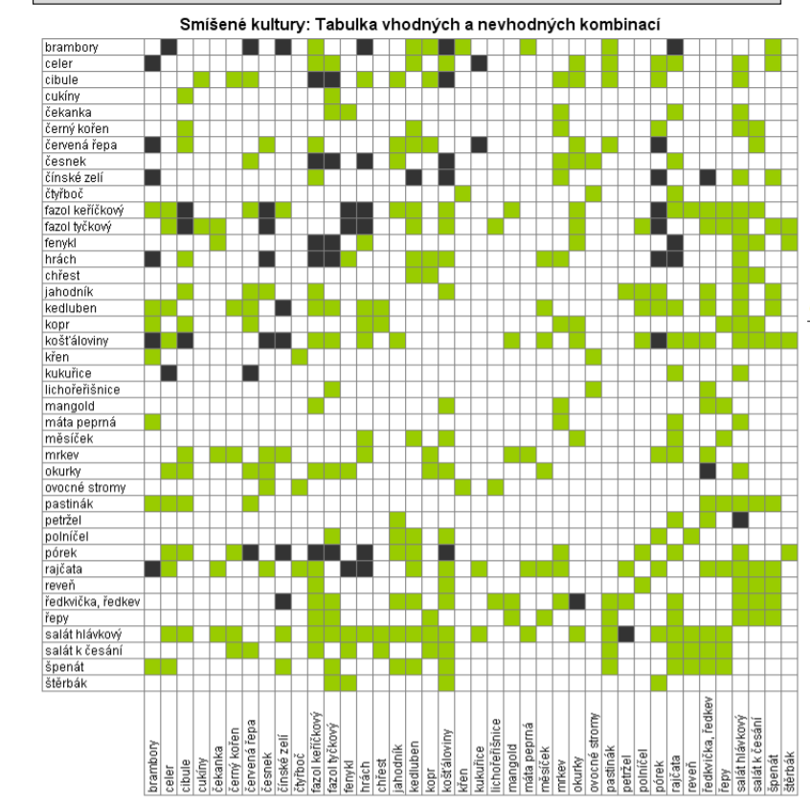
Úkol pro vás:
Vyberte alespoň 3 druhy zeleniny, které by bylo
možné pěstovat s dětmi a zároveň jsou vhodnými
„sousedy“ pro pěstování ve smíšených kulturách.

Slide 17
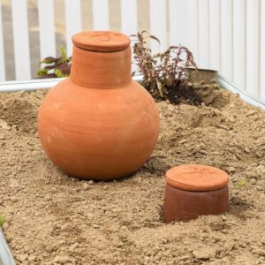
Plán výsevu a výsadby kombinovaného záhonu
V čem se liší pěstování smíšených kultur (kombinací) od pěstování monokultur (pouze jednoho druhu) zeleniny na záhonu?
Proč je vhodné plánovat dopředu, jak bude vypadat záhon v průběhu roku?
Proč jsou pro nás klíčové měsíce červen a září?
Jak zajistit péči o záhony v letních měsících, kdy je školka zavřená?
červen
září

Slide 18
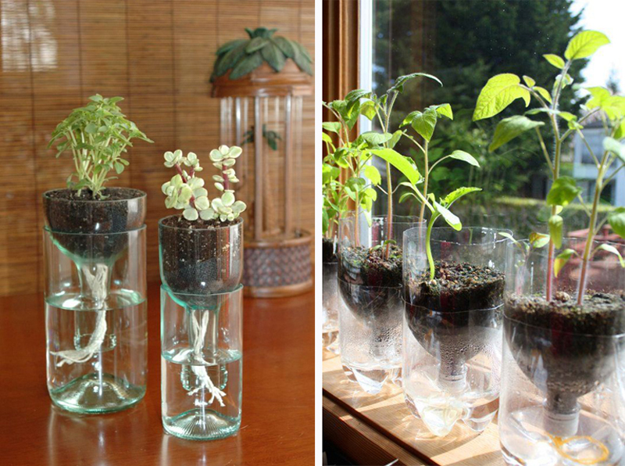
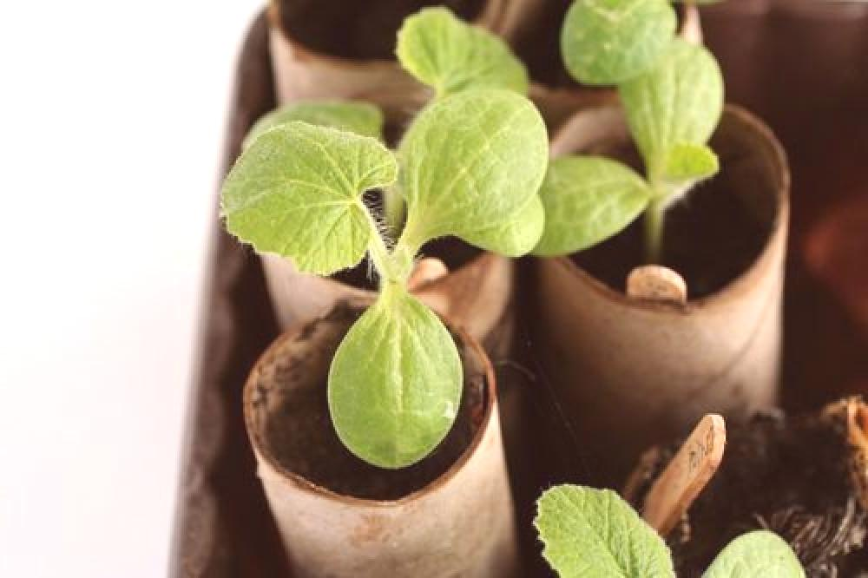
Předpěstováváme zeleninu
Kterou zeleninu nebo bylinky je vhodné takto
předpěstovávat a rychlit, ať již do rašelinových tablet, nebo do sadbovačů?
Co můžeme použít jako náhradu květináčů nebo sadbovačů?
Jak můžeme didakticky využít tuto činnost pro dlouhodobé pozorování.
Rychlení zeleniny a bylinek

Slide 19
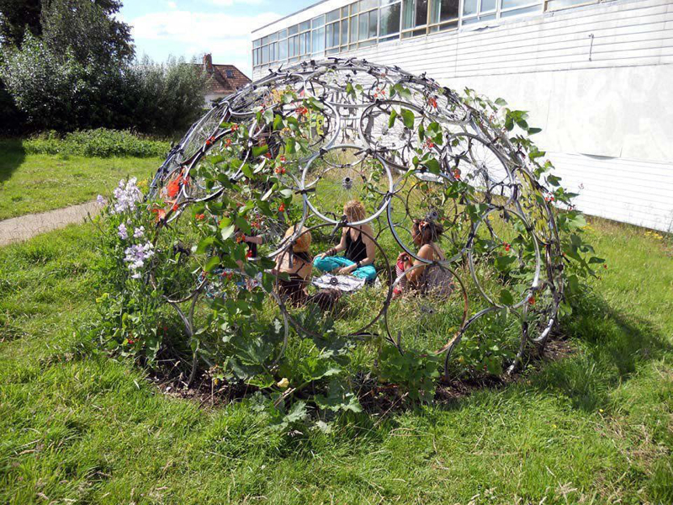
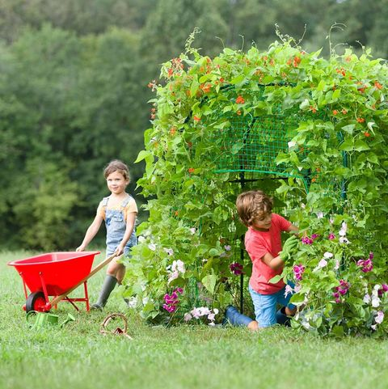
Tak trochu jiné pěstování zeleniny…

Slide 20
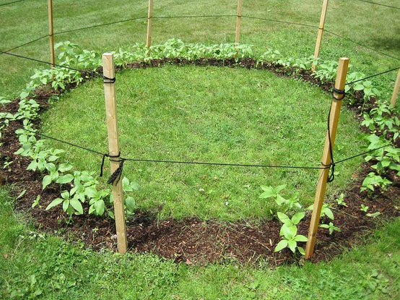
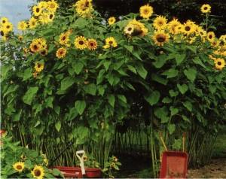
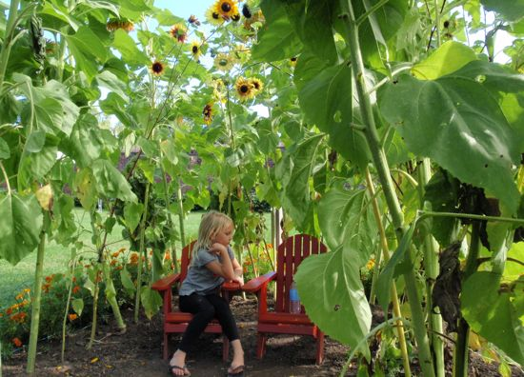
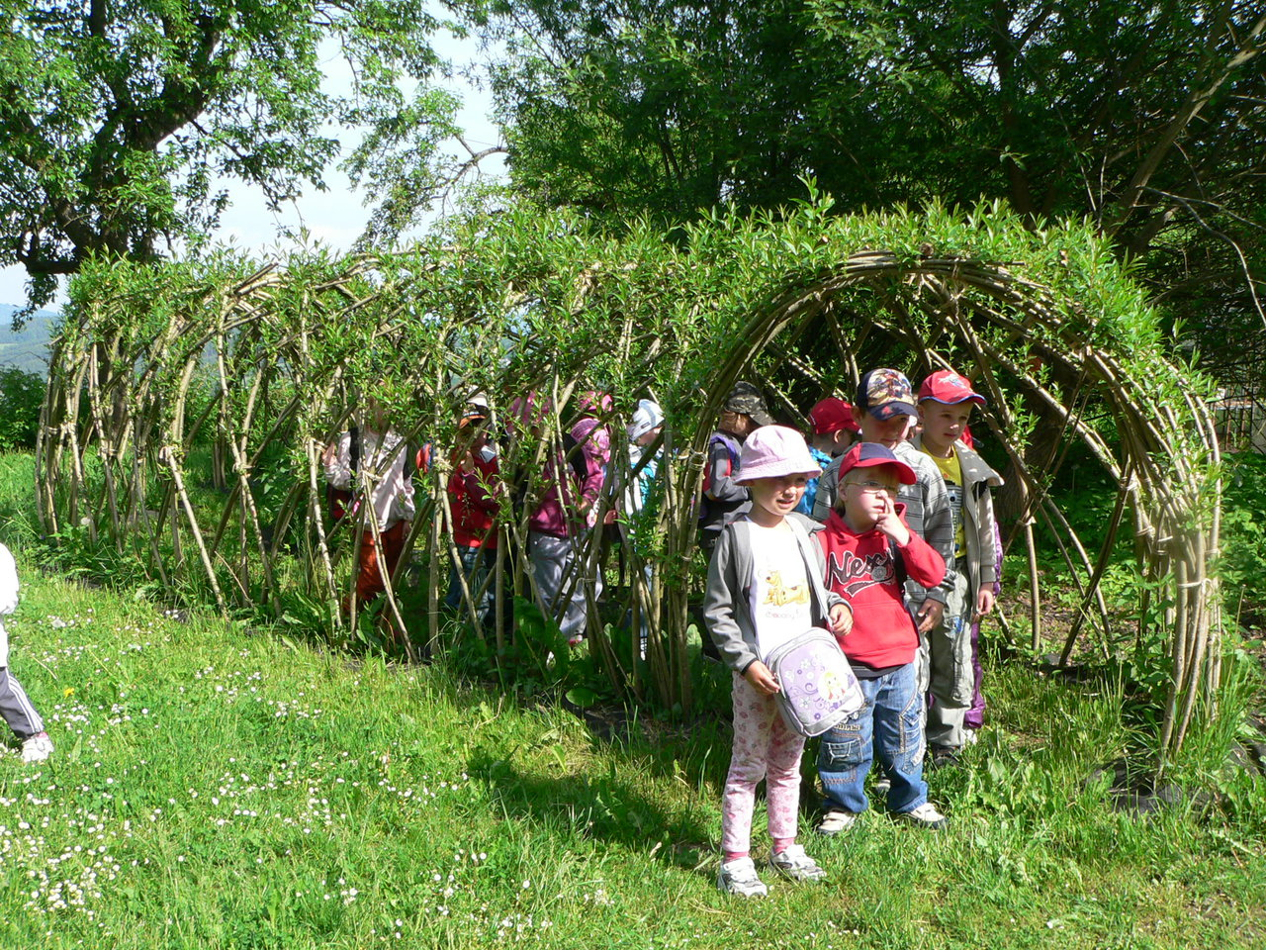
V čem se liší domečky, tunely, bludiště z jednoletých bylin oproti
podobným stavbám z vrbového proutí?
V čem jsou jejich výhody?
V čem naopak nevýhody?

Slide 21
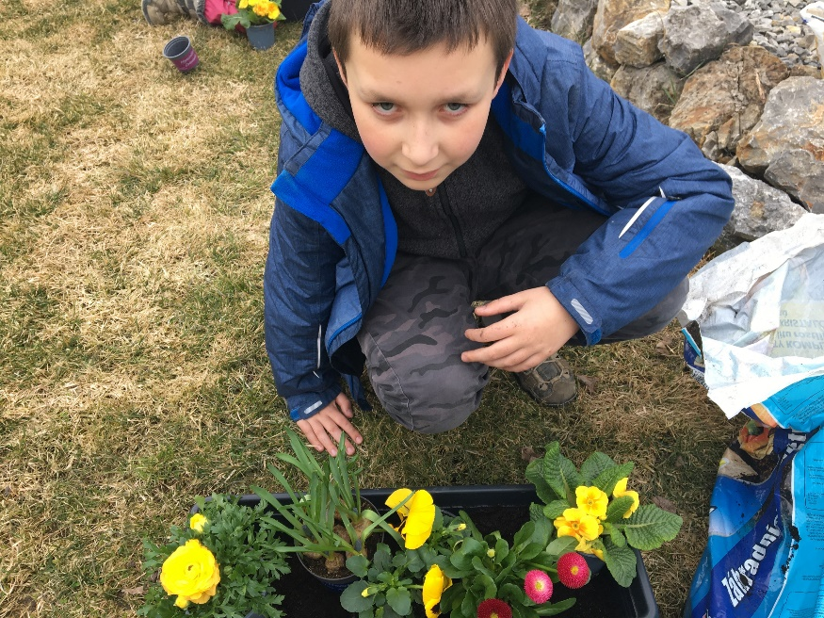
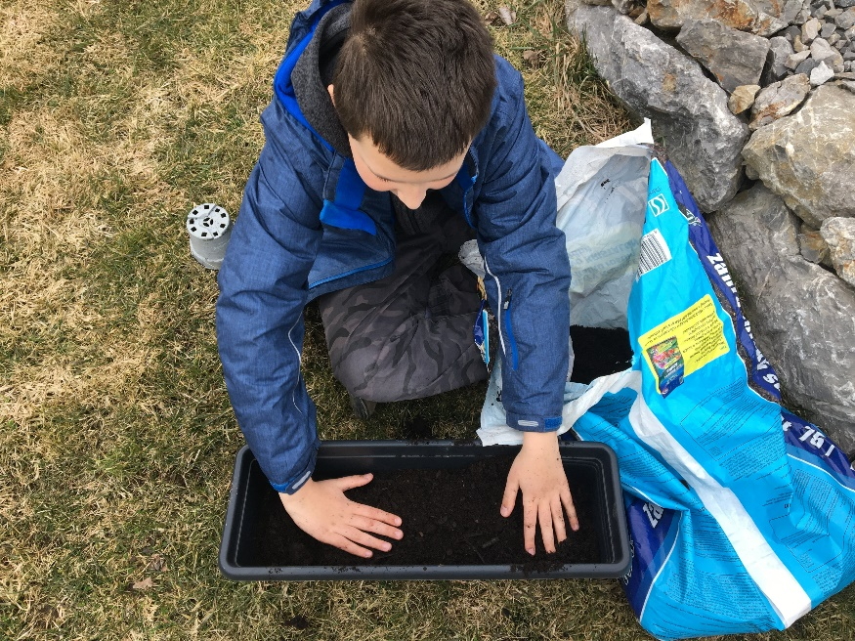
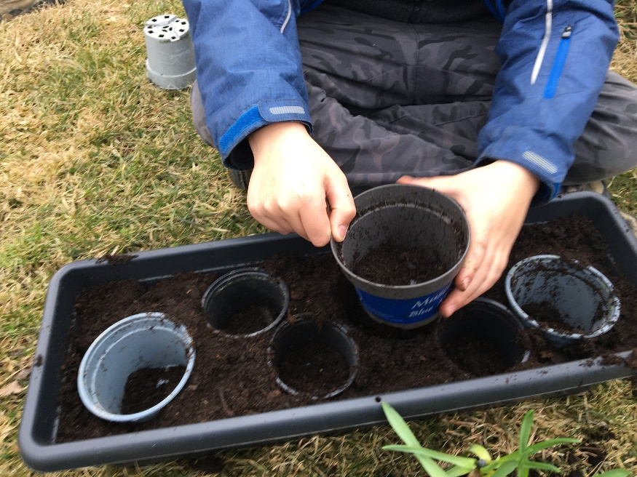
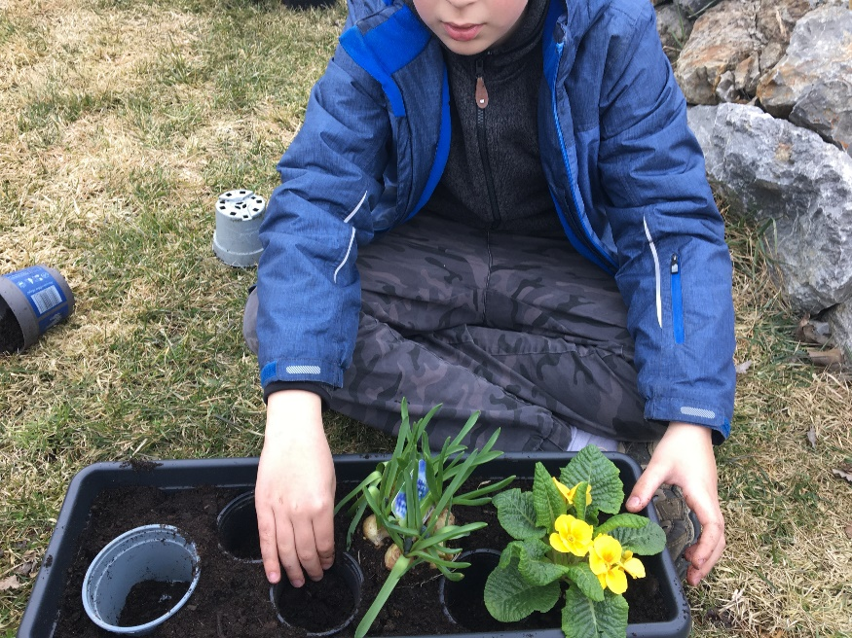
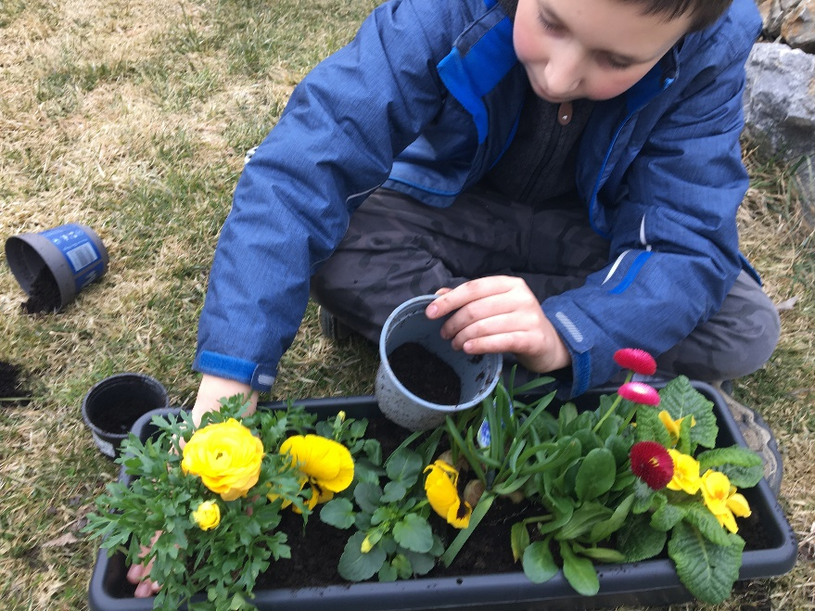
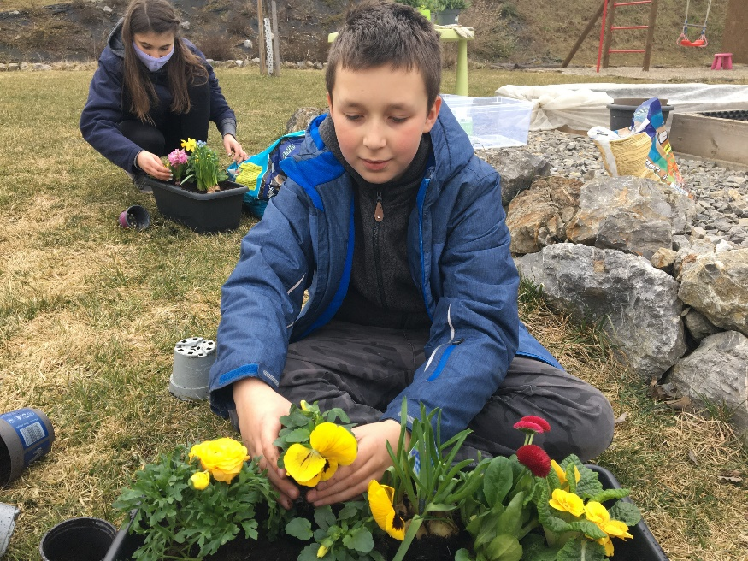
SESAZUJEME JARNÍ OKRASNÉ BYLINY

Slide 22
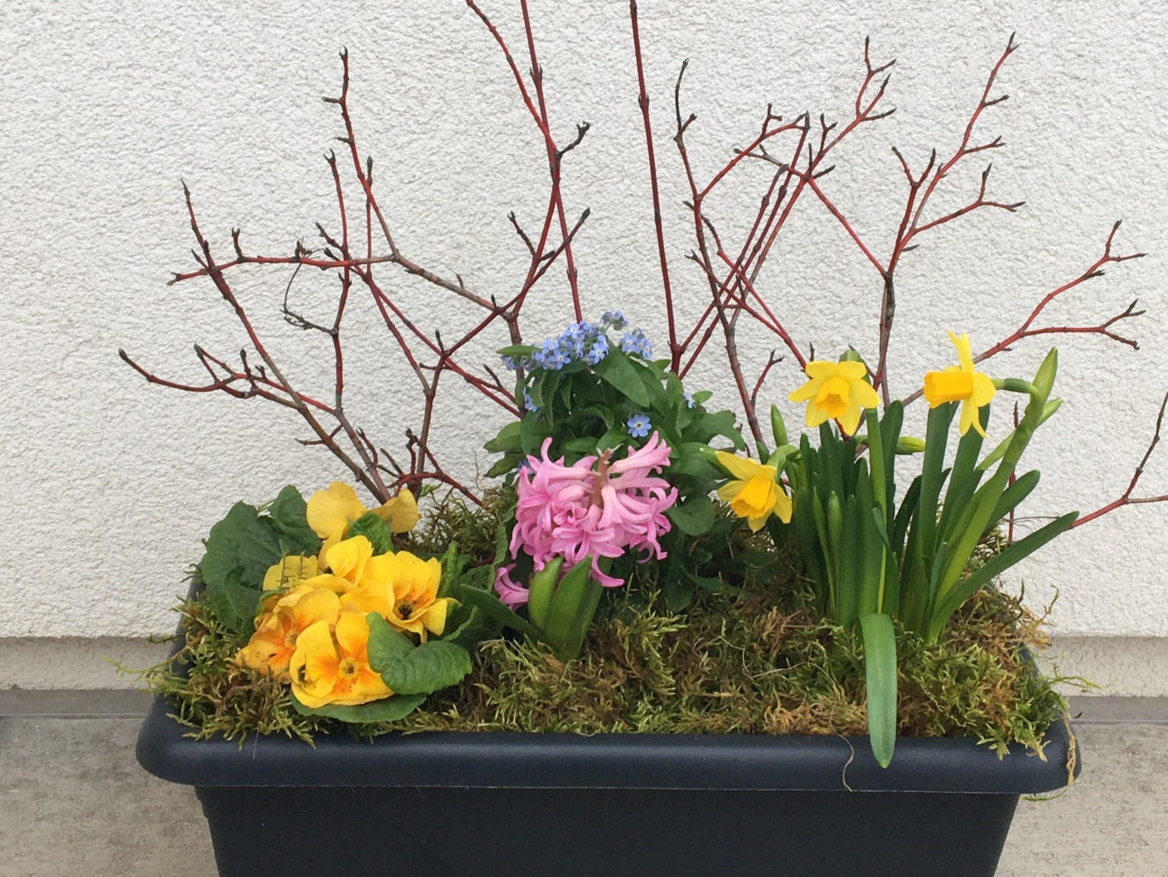
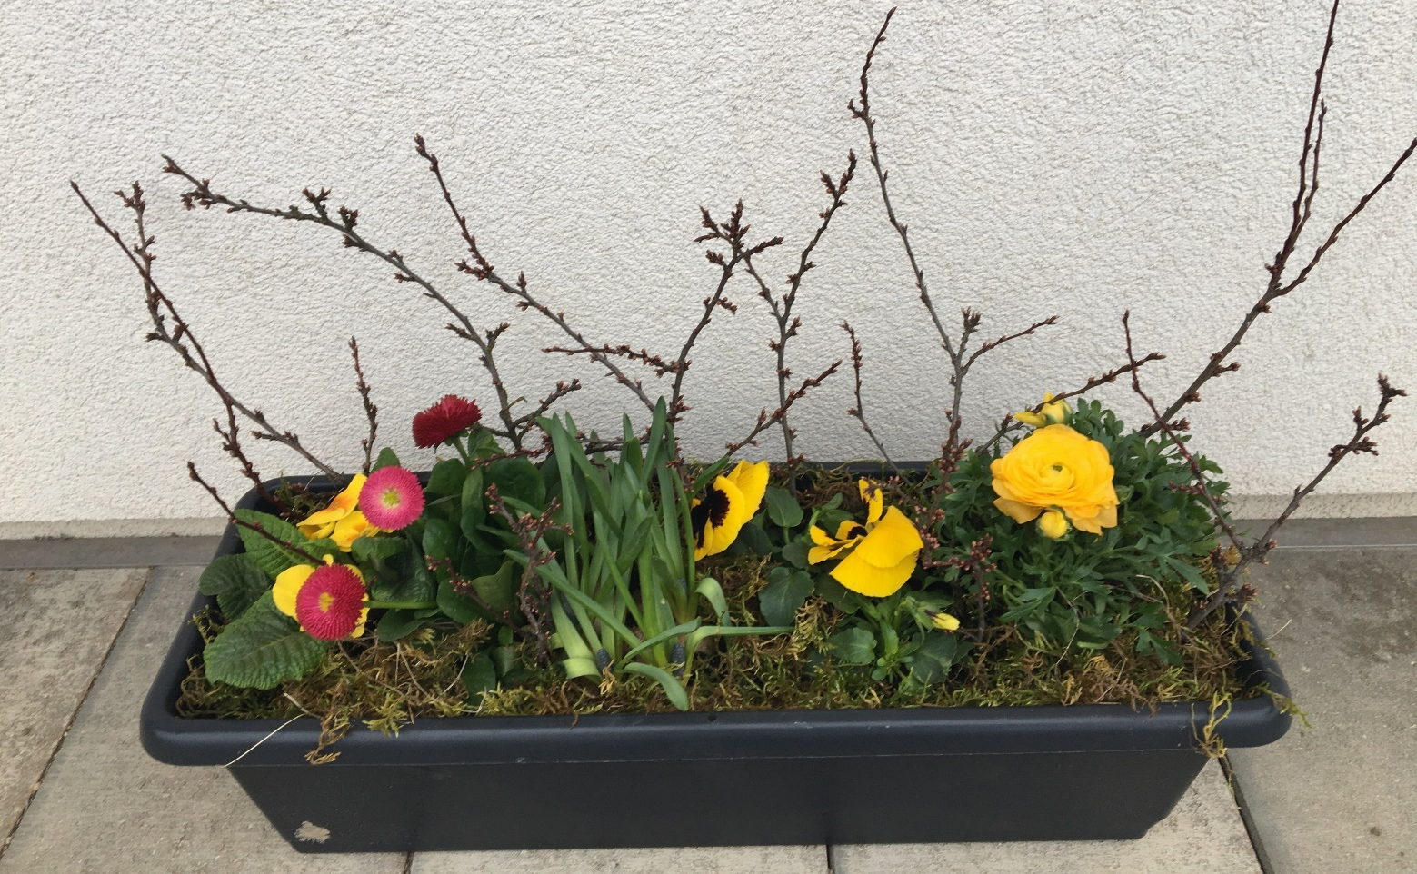
Jak docílíme, aby mělo naše aranžmá výšku?
Jak docílíme, aby nebyla vidět v aranžmá zemina?

Slide 23
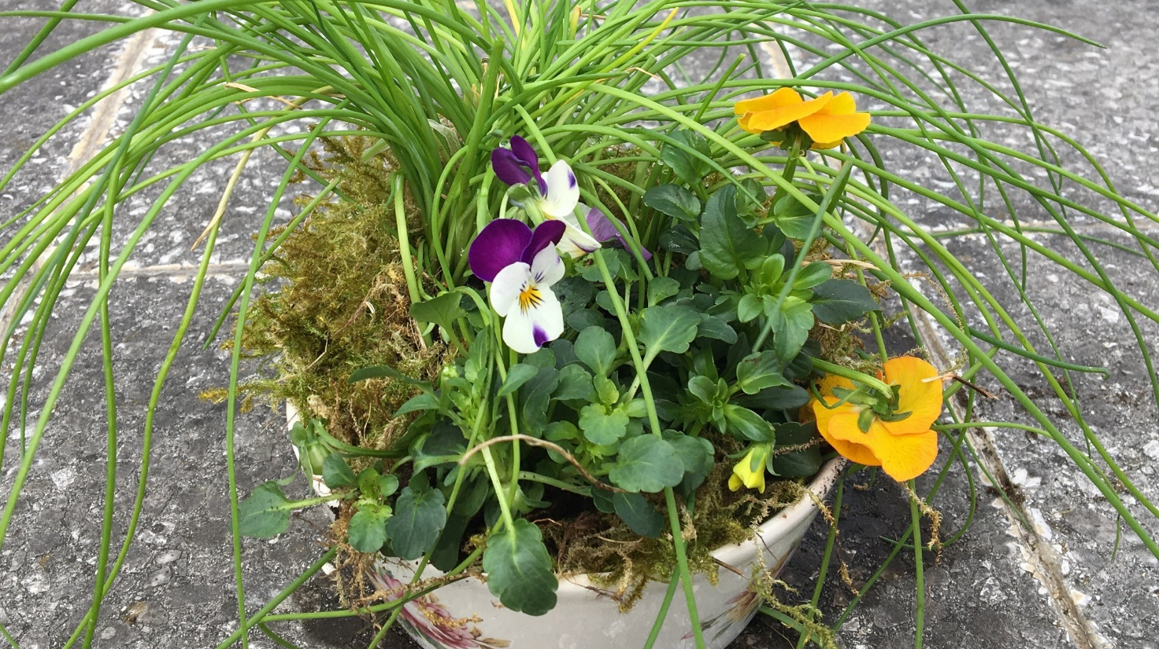
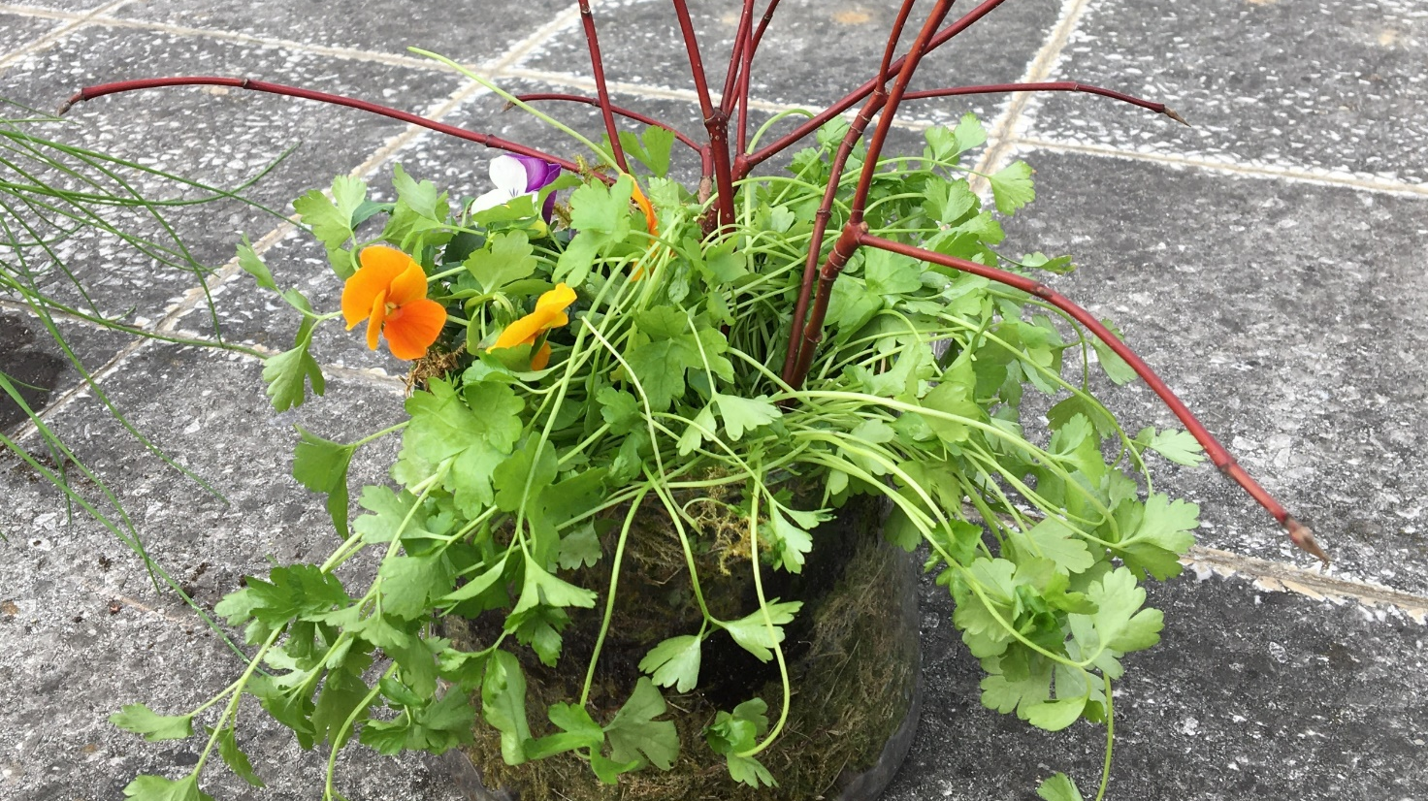
KOMBINUJEME BYLINKY A OKRASNÉ JARNÍ BYLINY
Které bylinky a jarní okrasné byliny je možné kombinovat?
Které jarní okrasné bylinky naopak nikdy nekombinujeme?
Na co musíme myslet, když sesazujeme rostliny do nádob bez odtoku, jako jsou misky, hrnečky, konvice?

Slide 24
DOVEDNOSTNÍ ÚLOHY
Porovnejte, v čem se liší úlohy dovednostní od úloh senzorických a kognitivních v těchto aspektech …
… nároky na přípravu
… nároky na organizaci
… nároky na znalosti učitele
Jakým způsobem je možné propojit úlohy dovednostní s úlohami senzorickými?
Jakým způsobem je možné propojit úlohy dovednostní s úlohami kognitivními?

